Slide 1
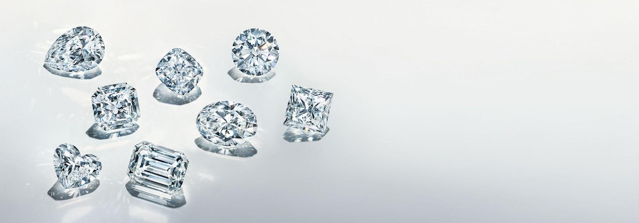
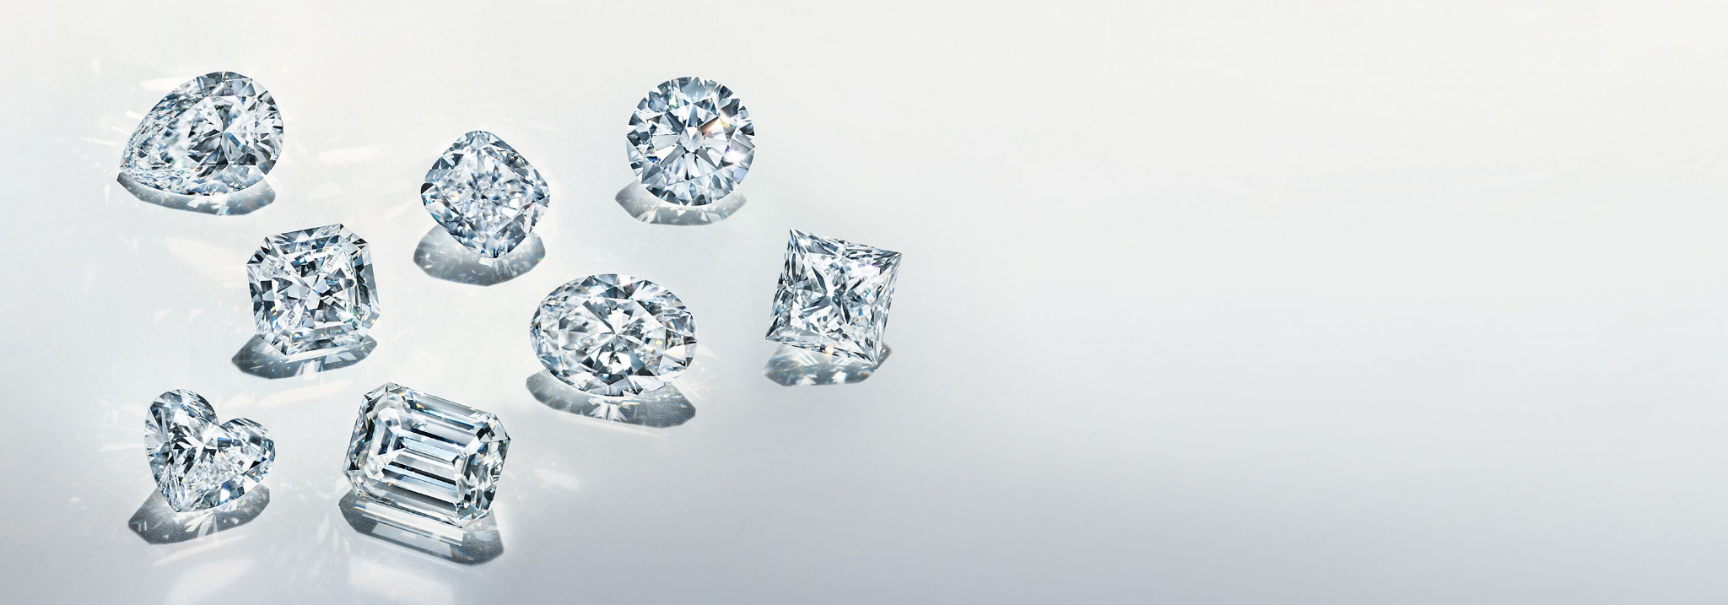
Predicción de precio de diamantes usando Machine Learning
BEDU - Data Scientist
M4: Machine Learning
Elaborado por:
Alberto Martínez
Iris Pacheco
Alejandro Flores
Edson Martínez

Slide 2
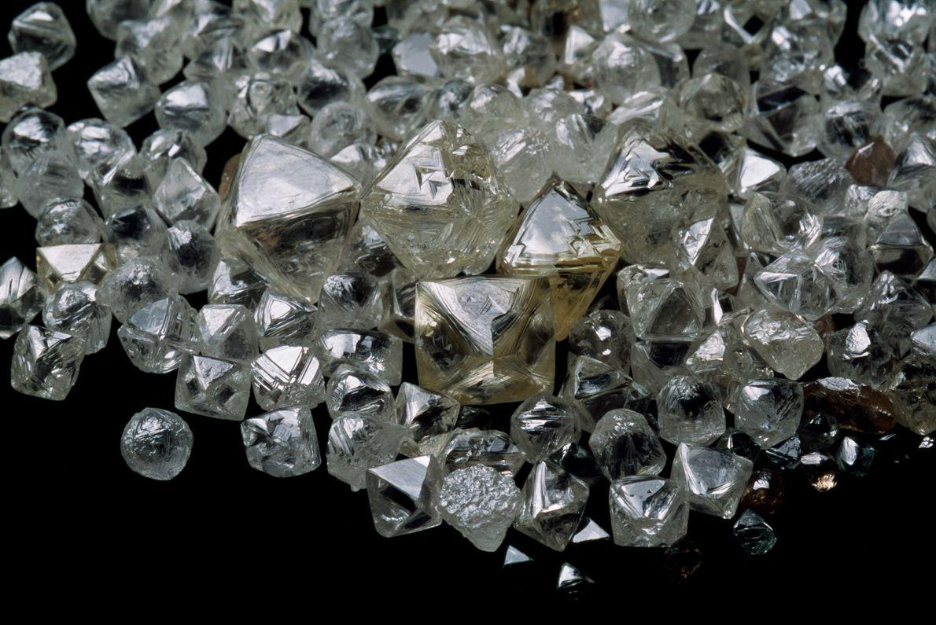
Introducción
El presente trabajo revisa una base de datos sobre diamantes. Incluye información sobre precio de venta, y características físicas y de calidad de cada uno de ellos. El objetivo es utilizar un modelo de Machine Learning para predecir el precio del diamante a partir de características físicas otorgadas del mismo.
Metodología:
Realizar un análisis exploratorio de los datos, para conocer las características de las variables de trabajo.
Hacer una limpieza del Dataset para su posterior manipulación.
Realizar un procesamiento de datos a fin de homologar variables.
Identificar un modelo de Machine Learning aplicable al dataset para predecir el precio de los diamantes.

Slide 3
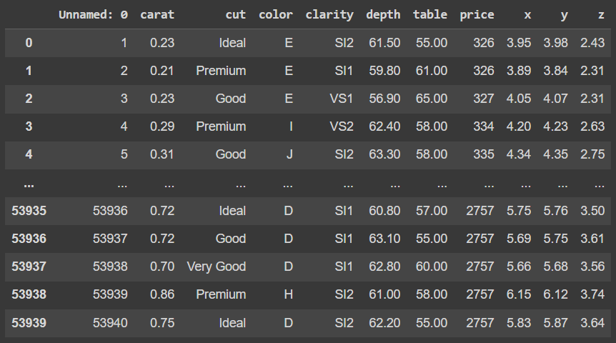


AED
El dataset a revisar tiene información sobre 53,940 diamantes. El precio va desde los 326 USD a los 18,823 USD, con un promedio de precio de 3,832 USD. Sin embargo, sólo el 25% de los diamantes está por encima de los 5,324.25 USD., siendo muy pocos los que alcanzan valores arriba de los 10,000 USD.
Incluye información además sobre el quilate de diamante (peso del mismo), el tipo de corte (Fair, Good, Very Good, Premium, Ideal), el color del mismo (D (mejor), E, F, G, H, I, J (peor)), la claridad del material (I1 (peor), SI2, SI1, VS2, VS1, VVS2, VVS1, IF (mejor)), dimensiones en largo, ancho y alto, porcentaje de profundidad, y tamaño de la mesa.
QUICK TIP
Try right clicking on a photo and using "Replace Image" to show your own photo.

Slide 4
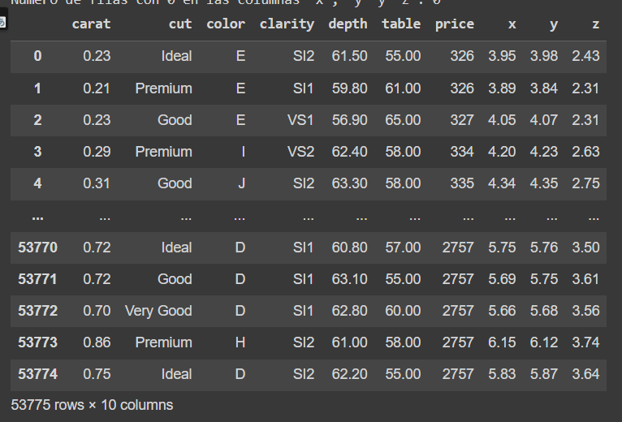
2. Limpieza
Buscamos eliminar y/o corregir todos los datos de nuestro dataset que cumplan los siguientes criterios:
Columnas repetidas
Valores nulos
Duplicados
Valores iguales a cero
Valores extremos
Aquellos con tipos de dato no adecuados
Como podemos observar de nuestro dataset, logramos ver que la primera columna, es decir, 'Unnamed: 0' no es requerida, puesto que la librería pandas provee un índice automático a la hora de crear un DataFrame.

Slide 5
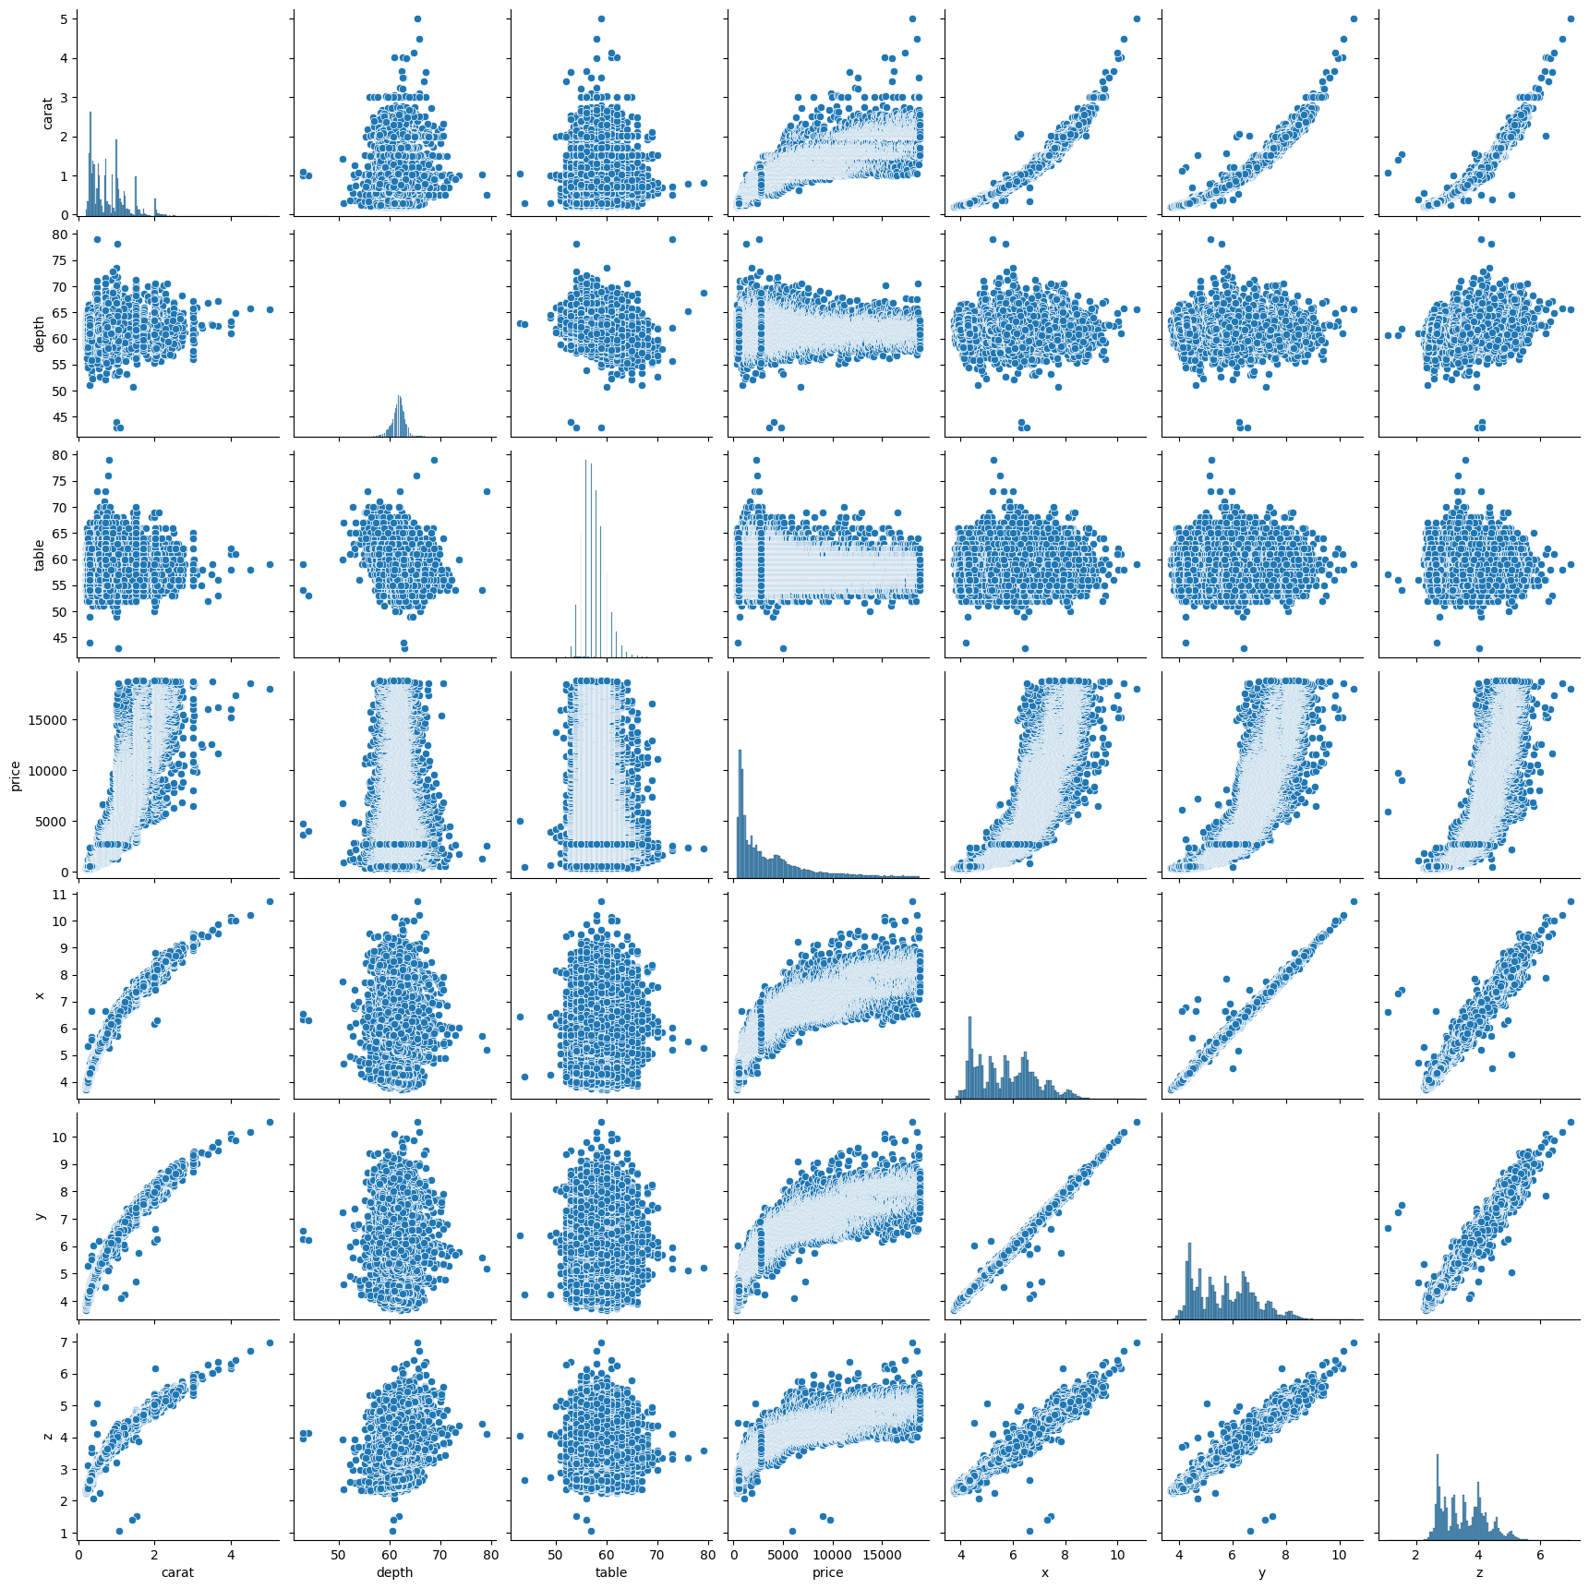
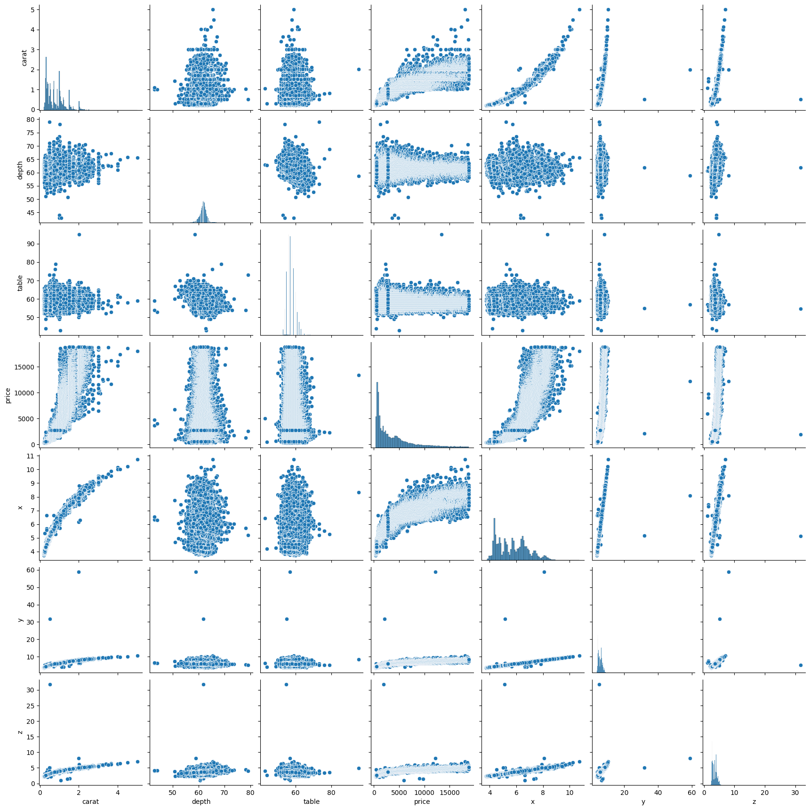
Pairplot
Usaremos un pairplot, puesto que esta herramienta nos permite la visualización y exploración de las relaciones que podemos tener entre las múltiples variables de nuestro DataFrame.
Observamos la presencia de varios valores atípicos en nuestro conjunto de datos. Por lo tanto, procederemos a su eliminación, ya que en algunas de las gráficas observadas se pueden apreciar diversos tipos de relaciones, que van desde lineales hasta logarítmicas. Además, es evidente que estos valores atípicos generan un alto nivel de ruido, lo que podría resultar en un modelo poco preciso en etapas posteriores del análisis.

Slide 6
¿Porqué Machine Learning?
Manejar una gran cantidad de datos de forma automatizada y eficiente.
Considerar las relaciones complejas entre las diferentes características de los diamantes para determinar cómo ciertas variables combinadas afectan su precio.
Probar diferentes modelos, refinar y mejorarlos continuamente.

Slide 7
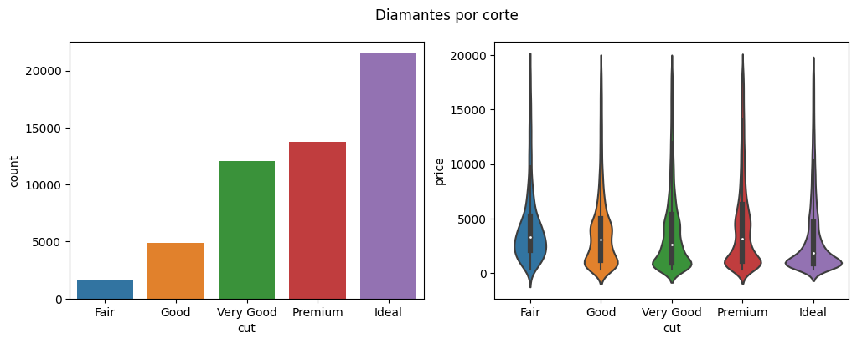
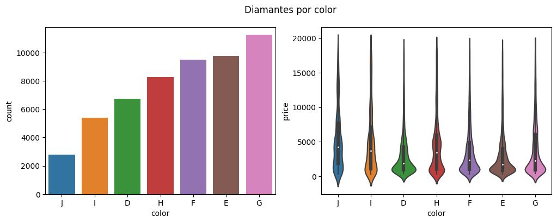
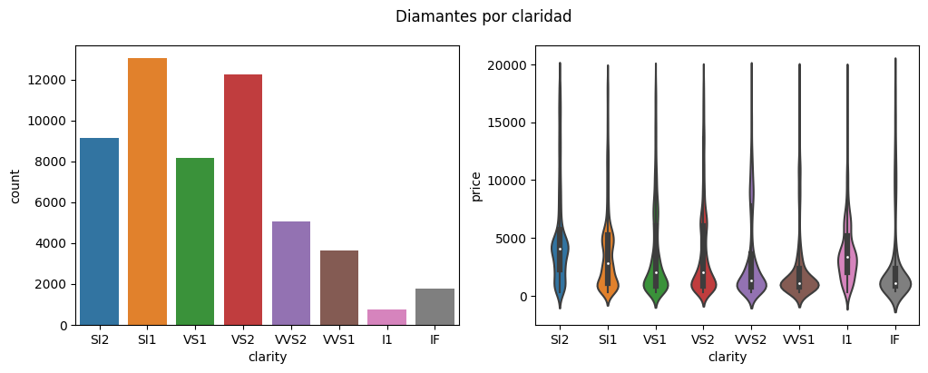
Conversión de Valores
Machine learning requiere que las variables que utilicemos sean numéricas, entonces a continuación asignamos valores numéricos a nuestras variables categóricas para poder incluirlas. Antes de realizar ese proceso, ejecutamos una exploración sobre estos datos que, por ser categóricos, no pudo realizarse en los pairplot.
A 'cut' se le asignaron valores entre 0 y 4 para sus cinco posibles valores.
A 'color' se le asignaron valores entre 0 y 6 para sus siete posibles valores.
A 'clarity' se le asignaron valores entre 0 y 7 para sus ocho posibles valores.

Slide 8
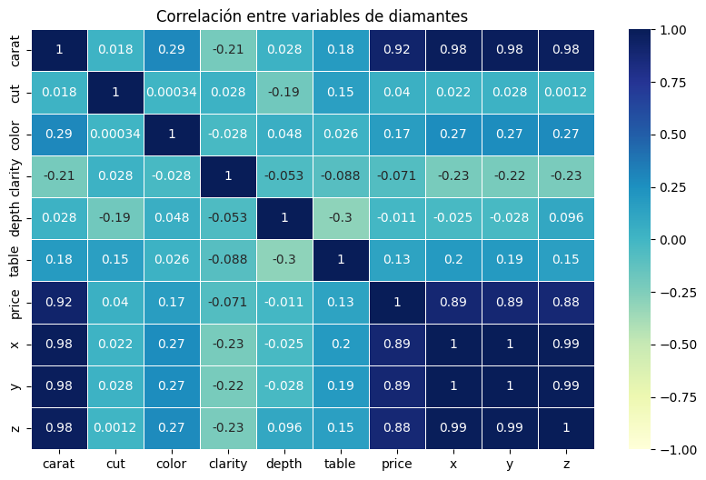
Correlaciones
Se puede apreciar:
Con excepción de 'clarity' y 'depth', todas las variables tienen una correlación positiva con 'price'.
Las variables que tienen una mayor correlación con precio son 'carat', 'x', 'y' y 'z'.
Por lo tanto:
Nuestra variable dependiente es 'price' porque es la que buscamos predecir a través de otras variables.
Decidimos integrar todas las demás variables como independientes porque a pesar de que 'carat', 'x', 'y' y 'z' tienen una mayor correlación, después de varias pruebas, nos dimos cuenta que los modelos que utilizaban todas las variables juntas tuvieron un mejor rendimiento.

Slide 9
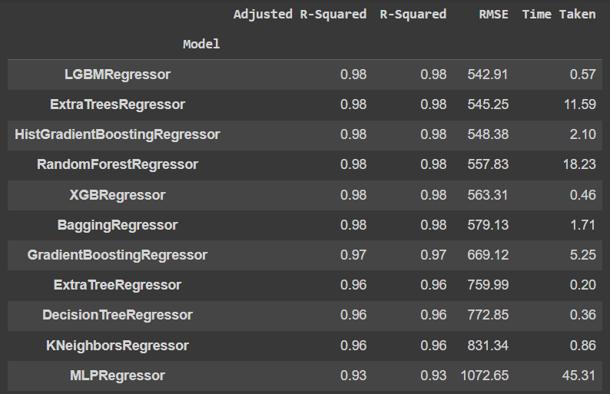
Selección de modelo
Para la selección de los modelos de machine learning, se hizo uso de lazypredict para tener un panorama de qué tipo de modelo podría ser mejor.
Para este dataset hicimos uso de 3 modelos:
Regresion lineal
Random Forest
Light GBM
Dividimos el dataset en:
Entrenamiento: 70% (37, 639)
Test: 30% (16, 132)
Semilla aleatoria: 24

Slide 10
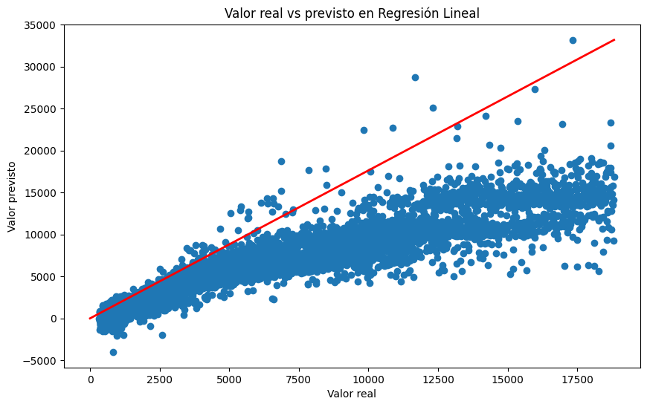
Regresión Lineal
Al aplicar el modelo de regresión lineal podemos observar que no es el adecuado para el dataset.
La gráfica nos muestra que las predicciones y la calidad de estas no son buenas, ya que vemos como la distancia de la recta respecto a los valores reales es significativa.
MSE = 1832745.8858963682
R^2: 0.8862497447481297
Validación cruzada
CV Scores: [0.99167568 0.99230745 0.998919 0.97642665 0.98686807] Promedio de CV Scores: 0.9892393717964818

Slide 11
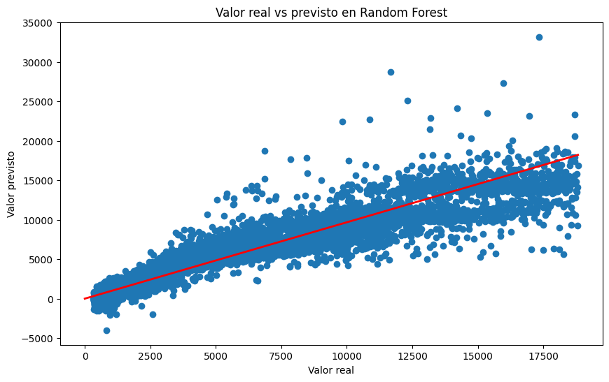
Random Forest
Con el uso de Random Forest, debido a las ventajas que tiene este modelo de la relación que existe entre las variables de entrada y las variables de salida.
Se obtuvieron predicciones más precisas y la distancia entre los valores y la recta es menor.
MSE = 311567.83538652345
R^2: 0.9806623923828064
CV Scores: [0.9910153 0.99180451 0.99765234 0.97555794 0.98616555] Promedio de CV Scores: 0.9884391269932857

Slide 12
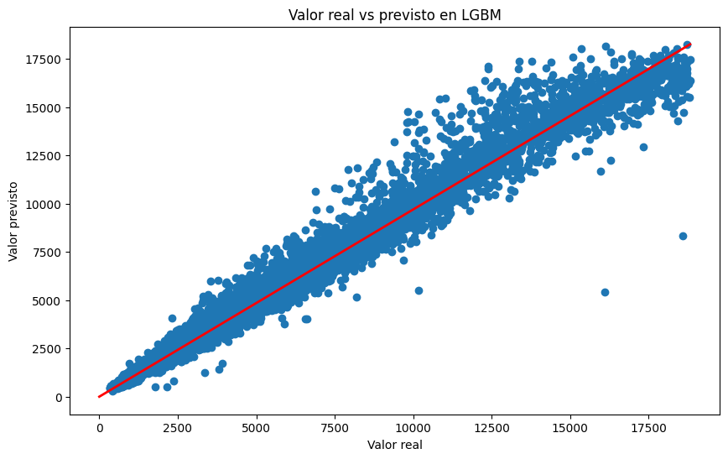
LGBM
Con el modelo de Light GBM, obtuvimos las mejores predicciones, sin embargo necesitamos revisar los valores atípicos porque el MSE sigue siendo demasiado elevado.
MSE: 294798.42953734857
R^2: 0.9817031936256001
Validación cruzada
CV Scores: [0.99089582 0.99188481 0.99507147 0.97436803 0.98551615] Promedio de CV Scores: 0.9875472565913377

Slide 13
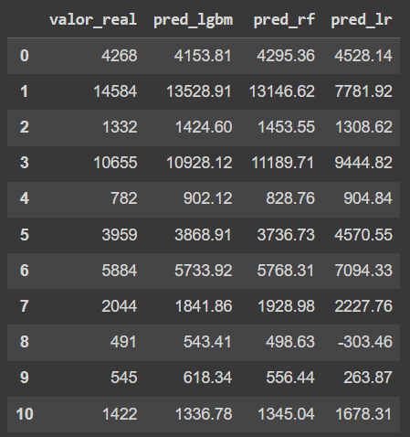
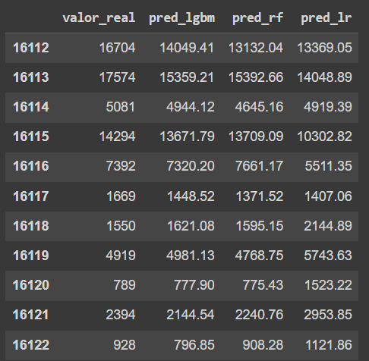
Regresión Lineal vs Random Forest vs LGBM
Al usar estos 3 modelos de Machine Learning para la predicción del precio de los diamantes respecto a sus características. Pudimos observar que el modelo que obtuvo predicciones más precisas y estables fue LGBM. Sin embargo nos falta revisar el MSE de cada uno de los modelos ya que los valores obtenidos fueron altos, Por los valores atípicos con los que cuenta el dataset.

Slide 14

Conclusiones
Se debe realizar análisis complementario, sin datos atípicos.
01
LGBM resultó con mejores predicciones sobre el precio de diamantes.
02

Slide 15
¡Gracias!
Fuente del dataset:
Data Analysis on Diamonds Dataset. (2023, October 12). Retrieved from https://www.kaggle.com/datasets/swatikhedekar/price-prediction-of-diamond/data

